Slide 2
第16章 網路程式基礎入門
網路與聯網裝置的基本概念
認識網域名稱、URL網址和傳輸協定
使用Socket建立網路通訊程式
認識網頁與HTML
認識HTTP通訊協定
建立連結網站的用戶端程式
認識HTTPS加密連線

Slide 3
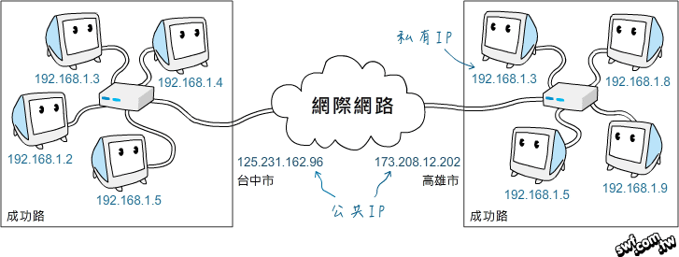
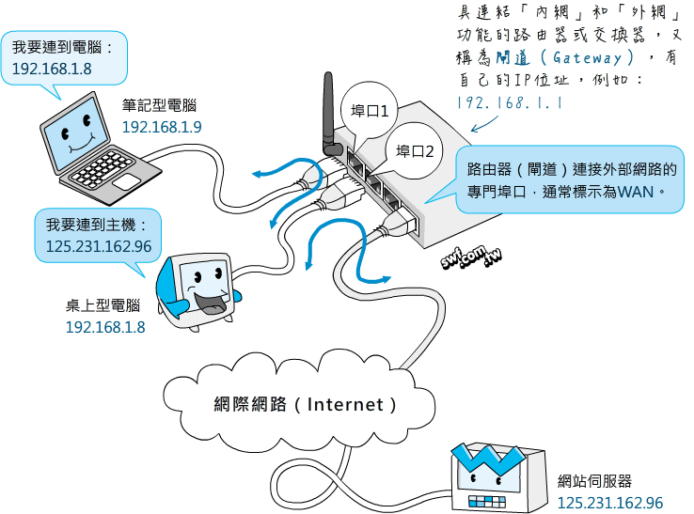

認識網路與IP位址
參閱
16-2

Slide 4
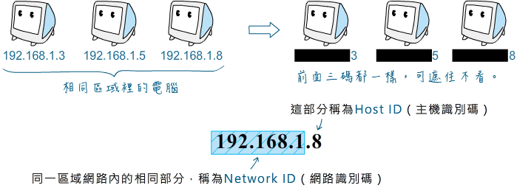
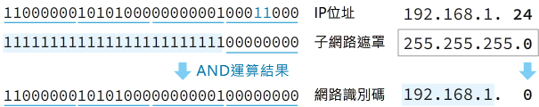
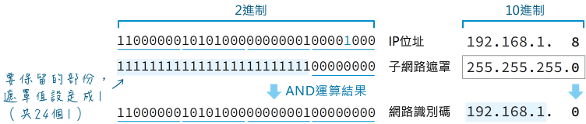
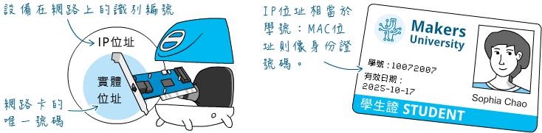
子網路遮罩
參閱
16-6

Slide 5
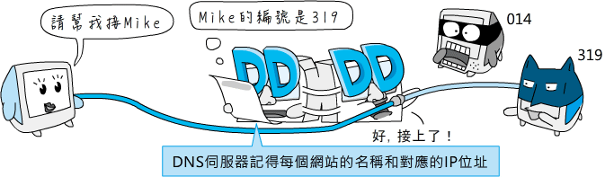
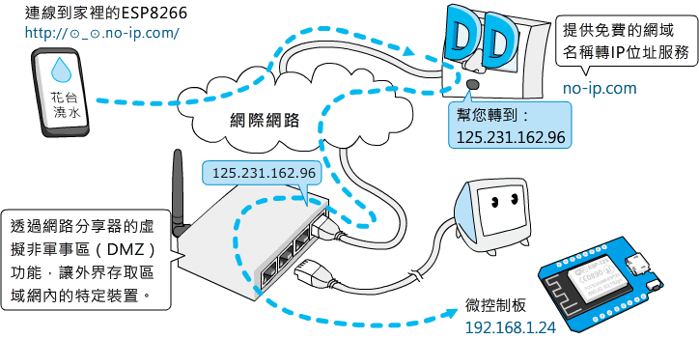
網域名稱、URL網址和傳輸協定
參閱
16-8

Slide 6
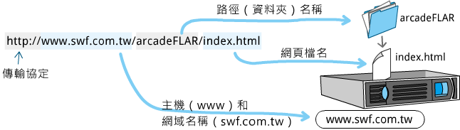

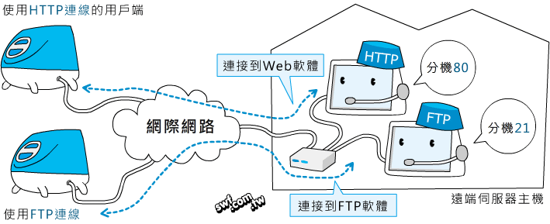
認識URL網址
表16-1
名稱 | 埠號 | 說明
HTTP | 80 | 超文本傳輸協定（HyperText Transfer Protocol）的縮寫
HTTPS | 443 | 超文本傳輸安全協定，S代表Secure（安全）。
FTP | 21 | 用於傳輸檔案以及檔案管理
SMTP | 25 | 用於郵件伺服器，SMTP（Simple Mail Transfer Protocol）可用於傳送和接收電子郵件。
TELNET | 23 | 讓用戶透過終端機連到主機
參閱
16-9

Slide 7
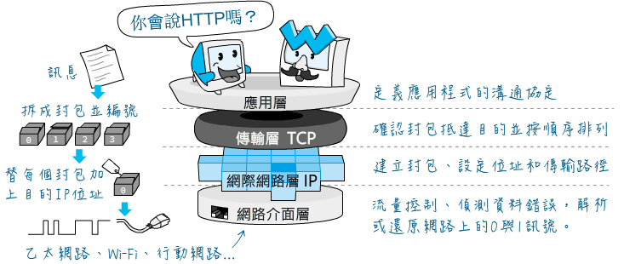
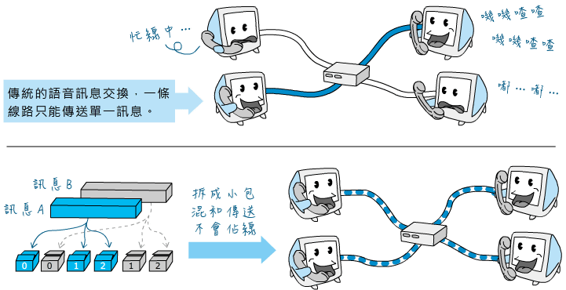
網路的連線標準與封包
參閱
16-12

Slide 8
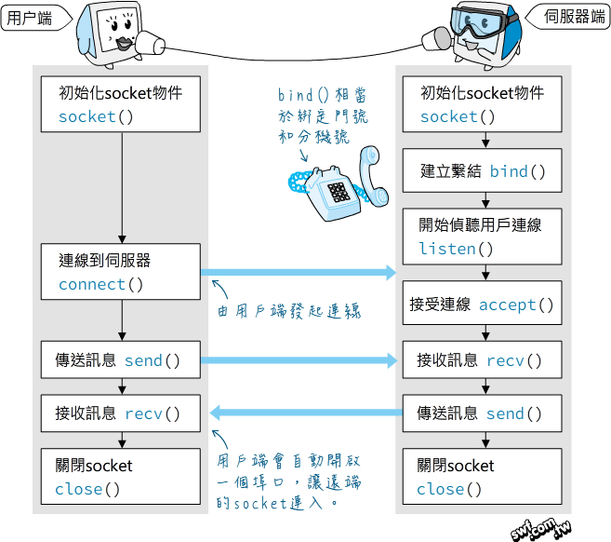
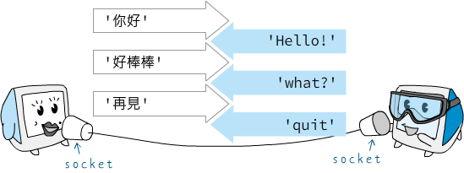
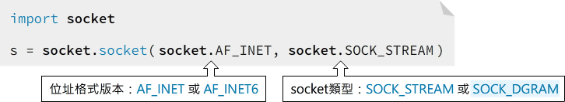

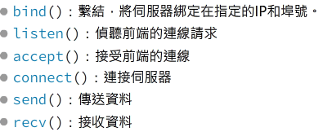
動手做16-1：使用Socket建立一對一通訊程式
參閱
16-14

Slide 9
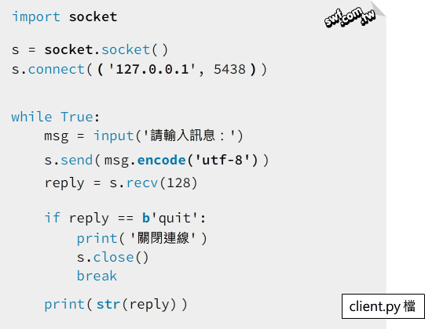
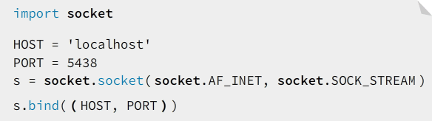


用戶端通訊程式
參閱
16-16

Slide 10
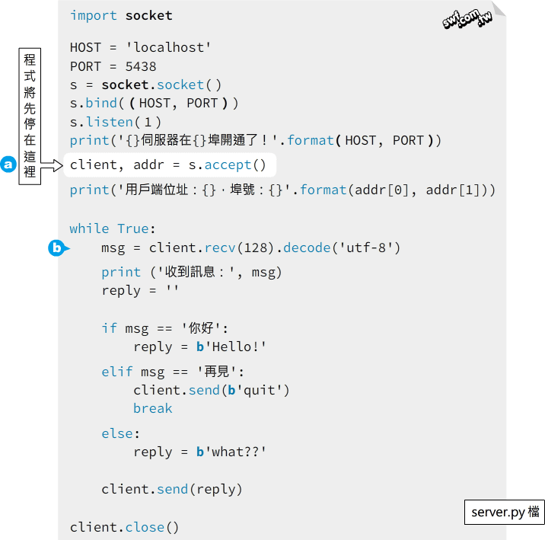
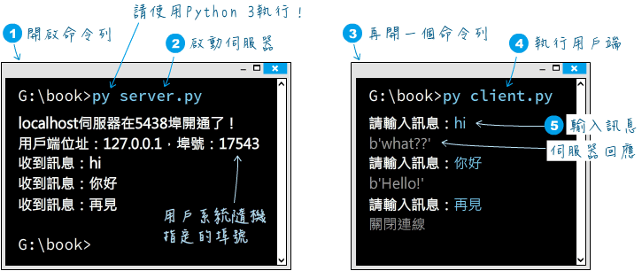
伺服器端通訊程式
參閱
16-20

Slide 11
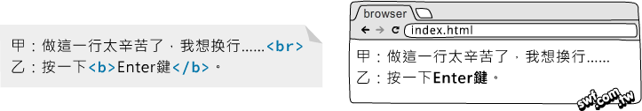
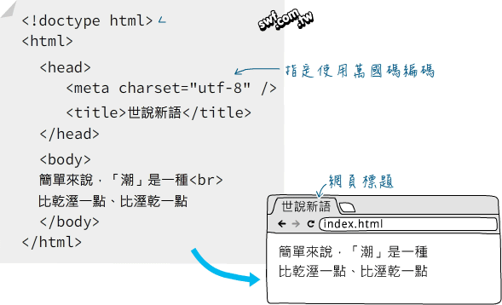
認識網頁與HTML
參閱
16-21

Slide 12
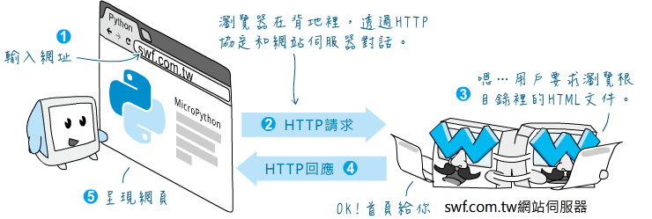
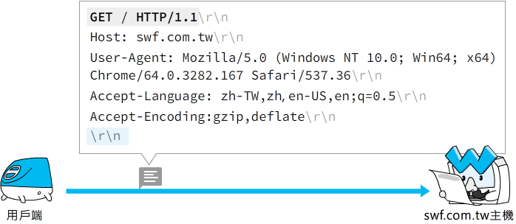
認識HTTP通訊協定
表16-2
方法 | 說明
GET | 向指定的資源位址請求資料
POST | 在訊息本體中附加資料（entity），傳遞給指定的資源位址。
PUT | 上傳文件到伺服器，類似FTP傳檔。
HEAD | 讀取HTTP訊息的檔頭
DELETE | 刪除文件
OPTIONS | 詢問支援的方法
TRACE | 追蹤訊息的傳輸路徑
CONNECT | 要求與代理（proxy）伺服器通訊時，建立一個加密傳輸的通道。
參閱
16-23

Slide 13

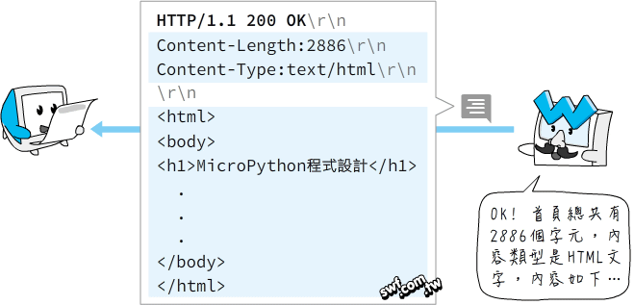
HTTP回應訊息與狀態碼
表16-3：狀態碼的類型
代碼 | 類型 | 代表意義
1×× | Informational（訊息） | 伺服器正在處理收到的請求
2×× | Success（成功） | 請求已順利處理完畢
3×× | Redirection（重新導向） | 需要額外的操作來完成請求
4×× | Client Error（用戶端錯誤） | 伺服器無法處理請求
5×× | Server Error（伺服器錯誤） | 伺服器處理請求時發生錯誤
參閱
16-25

Slide 14


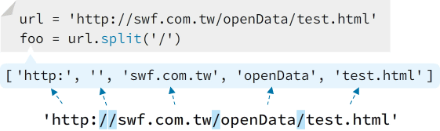

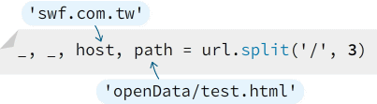
動手做16-2：連結網站的用戶端程式
參閱
16-26

Slide 15
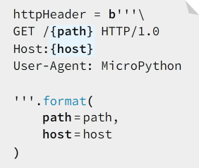
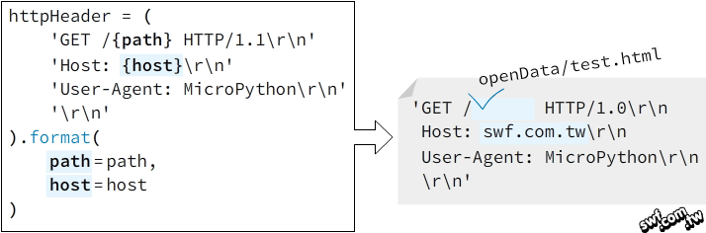
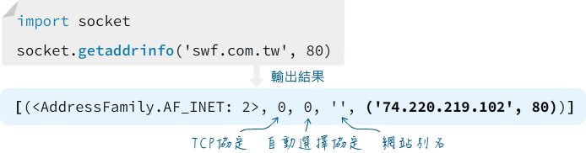
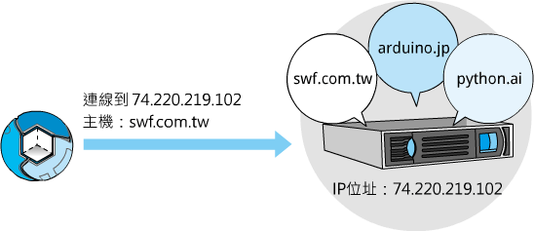
建立HTTP請求字串
參閱
16-28

Slide 16
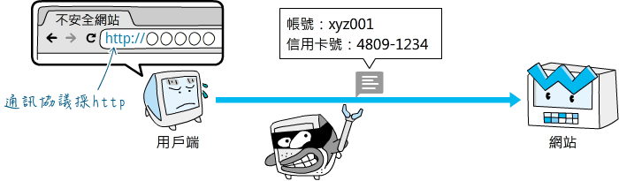
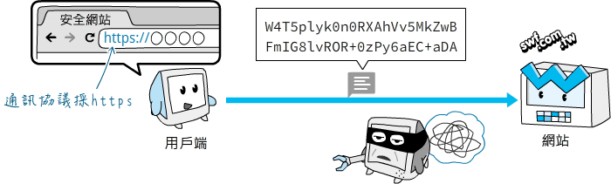
認識HTTPS加密連線
import socket import ussl as ssl # 引用ussl程式庫 url = 'https://micropython.org/ks/test.html' # 連線網址 httpHeader = b'''\ GET /{path} HTTP/1.0 Host:{host} User-Agent: MicroPython ''' _, _, host, path = url.split('/', 3) # 取得網站的IP位址，埠號是443。 addr = socket.getaddrinfo(host, 443)[0][-1] s = socket.socket() s.connect(addr) # 附加安全加密功能 s = ssl.wrap_socket(s) # 傳送經過加密的訊息 s.write(httpHeader.format(path=path, host=host)) while True: data = s.read(128) if data: print(str(data, 'utf8'), end='') else: break s.close()
參閱
16-33

